Slide 1


Tarife Planlamalarında Rakip Odaklı Ağ Optimizasyonu
TEKNOFEST · Yapay Zeka Destekli Havayolu Optimizasyonu — Final Sunumu
TAKIM BÜKE
ME
MI
SÖ
MA
Melih Ekizce
İzmir Yüksek Teknoloji Enstitüsü
Mustafa Eren Işıktaşlı
Yıldız Teknik Üniversitesi
Serhat Özdemir
Dokuz Eylül Üniversitesi
Mert Arı
Uludağ Üniversitesi
11 Ağustos 2026
Salı
1/10
Notes:
SÜRE: ~30 sn
Sayın jüri üyeleri, merhaba. Biz Takım Büke: Melih Ekizce, Mustafa Eren Işıktaşlı, Serhat Özdemir ve Mert Arı.
"Tarife Planlamalarında Rakip Odaklı Ağ Optimizasyonu" problemi için geliştirdiğimiz çözümü sunacağız.
10 dakikada sırasıyla: problemi nasıl modellediğimizi, iki aşamalı çözüm hattımızı, üç yeniliğimizi ve bağımsız doğrulanmış sonuçlarımızı anlatacağız.

Slide 2

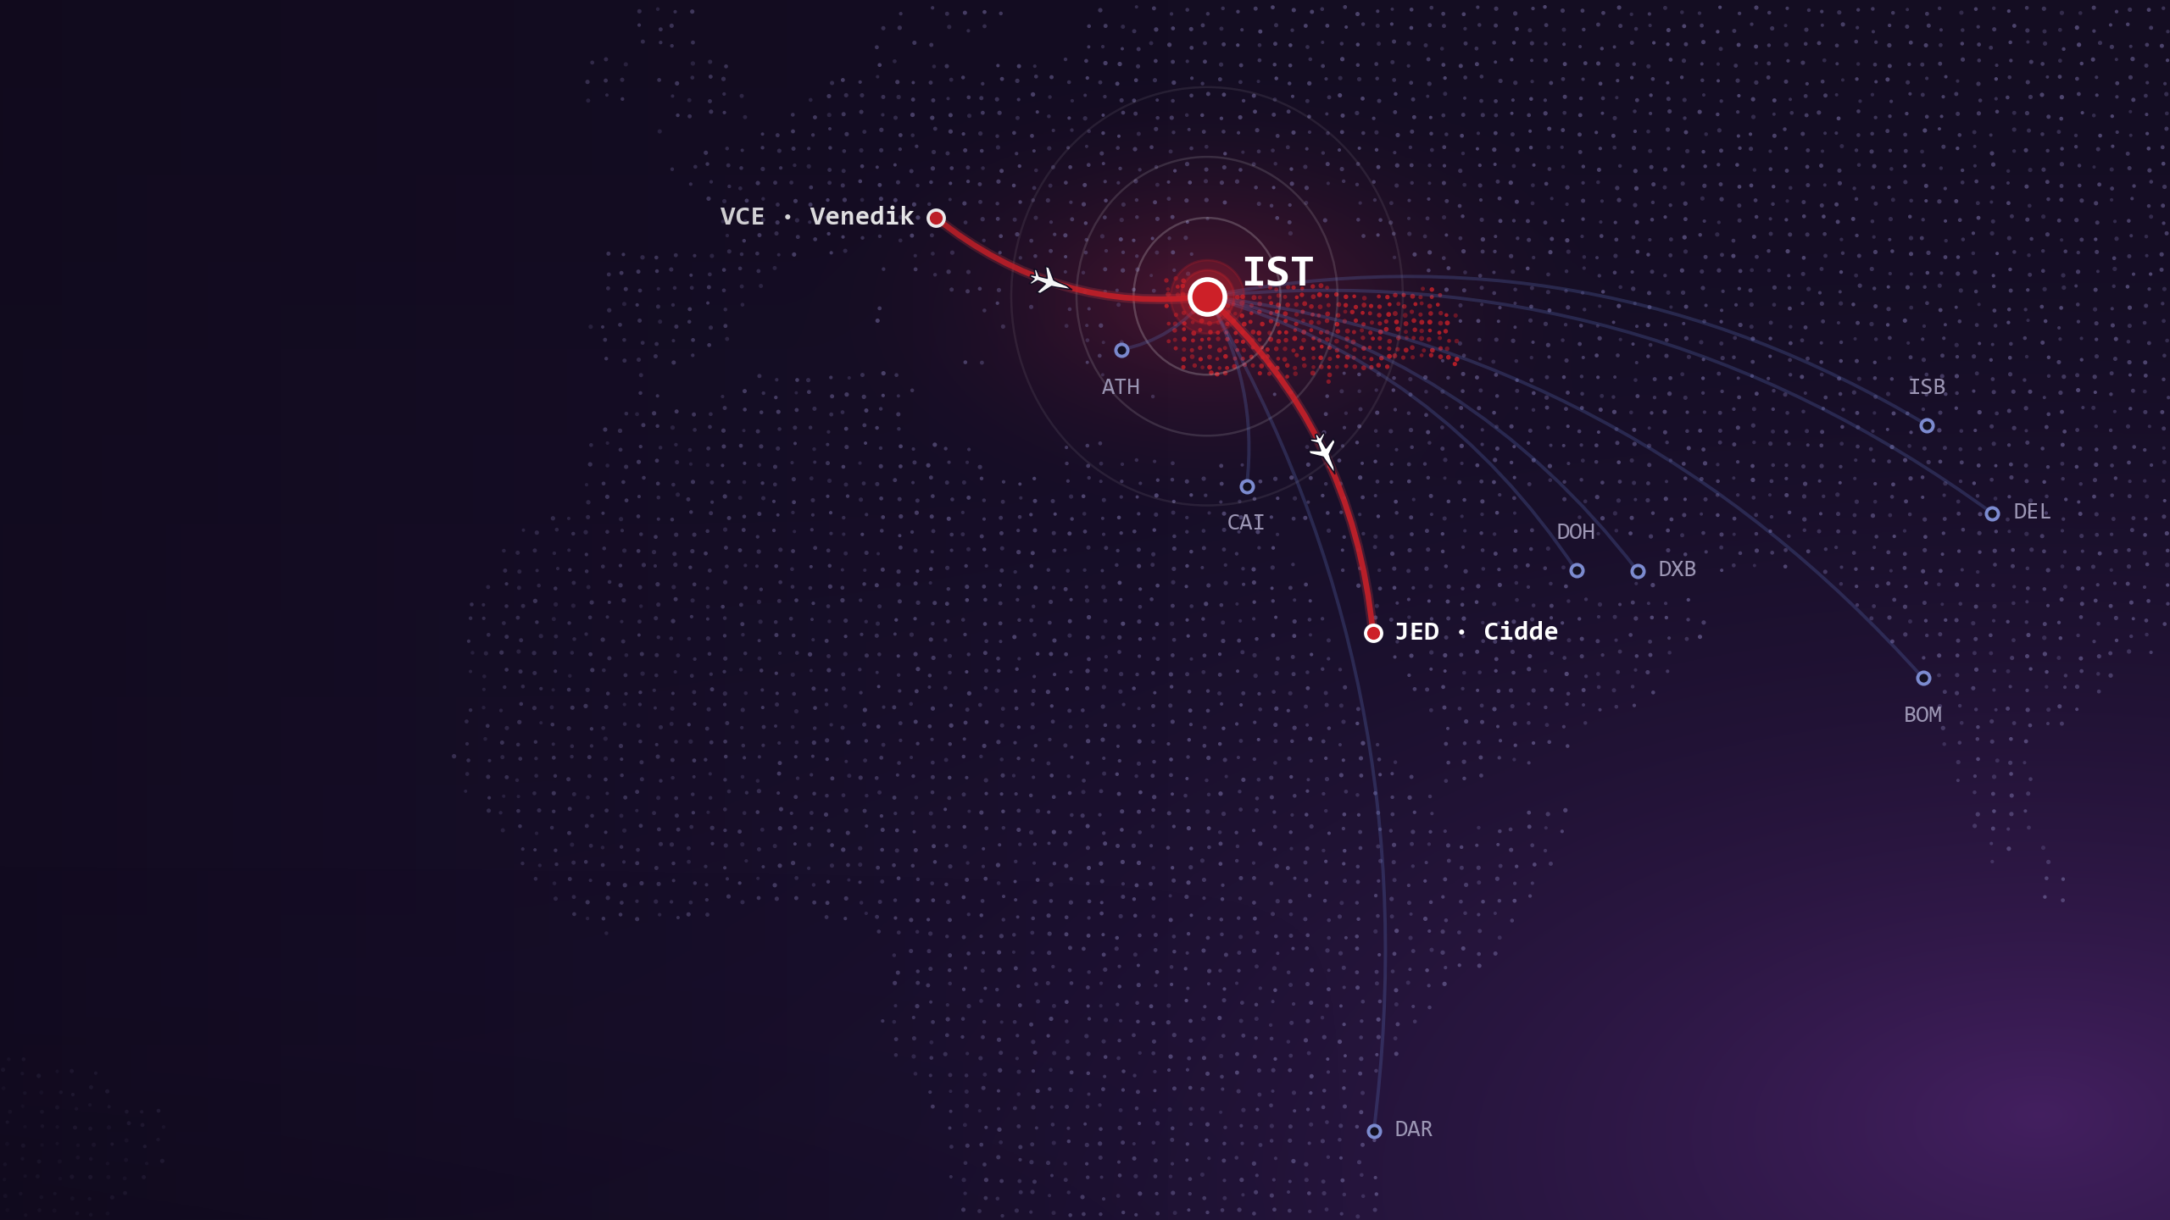

TEKNOFEST · YAPAY ZEKÂ DESTEKLİ HAVAYOLU OPTİMİZASYONU · FİNAL
Rakip Odaklı
Tarife Optimizasyonu
İstanbul hub'ında 4 554 uçuş hareketinin saatini, matematiksel kanıtla yeniden yazan MIP çözümü.
Python · Pyomo · HiGHS
J = E₁ + g + E₂ · 60–300 dk
±60 dk · 10 dk kova
+%4,72
gelir-ağırlıklı rekabetçilik
%1,18
kanıtlı küresel gap
18/18
bağımsız doğrulama · PASS
0
kısıt ihlali
2/10
Notes:
SÜRE: ~1 dk
Tek cümleyle: İstanbul hub'ındaki 4 554 ayarlanabilir uçuş hareketinin saatini kaydırarak gelir-ağırlıklı rekabetçiliği %4,72 artırdık — uçuşların yalnızca %23'üne, ortalama 19 dakikalık dokunuşla.
Haritadaki kırmızı hat tipik örnek: Venedik'ten Cidde'ye giden yolcu IST'te aktarır. Yolcunun tercihi toplam süreye bağlı: J = gelen bacak (E1) + IST'teki boşluk (g) + giden bacak (E2). Bacak süreleri sabittir; tek kaldıracımız IST kalkış-varış saatleridir.
Boşluk 60 dakikanın altındaysa bagaj/yolcu yetişmez; 300'ün üstündeyse yolcu Frankfurt, Doha, Dubai hub'lı rakibe gider.
Amaç fonksiyonu gelir potansiyeli ρ ile ağırlıklı: değerli pazarlarda daha çok uygun bağlantı + rakipten kısa toplam süre.
Alttaki iki güvence: %1,18 kanıtlı küresel optimalite boşluğu ve 18/18 bağımsız doğrulama.

Slide 3

Model: A–G Doğrusal MIP
max Σ ρ_od [ Σ Wᶜ·z + Σ Wʳ·γ ] − λ·Σ |θ − cur| λ = 0.3 · iyileşme cezasız raporlanır
Karar: x[r,t] kova ataması · y[π] bağlantı sunumu · z, w, β, γ ödül–sıralama seçicileri
A Rotasyon
brief-exact · ihlal 0
B Boşluk
g ∈ [60, 300] dk
C Azalan getiri
1 · ½ · ¼ …
D Rakip yenme
J ≤ T_comp
E Yön dengesi
α = 0.20 · ihlal 0
F IST kapasitesi
10 kalkış / 15 varış
G Düzenlilik
günler arası ±15 dk
Σ Sıkılık
M'siz ceza · yön-yerel M
Doğrusallaştırma bizde: büyük-M'siz ceza terimi · yön-yerel M · ön-işlemeyle M'siz yenme · monoton slot
3/10
Notes:
SÜRE: ~1,5 dk
Brief kısıtları "ne sağlanmalı" düzeyinde verdi; doğru ve sıkı doğrusallaştırma yarışmanın çekirdek becerisiydi.
Karar değişkenleri: x[r,t] uçuş örneğini 10 dakikalık kovaya atar; y[π] bağlantının sunulup sunulmadığı; z, w, beta, gamma ödül ve sıralama seçicileri. Toplam ~100 bin ikili.
Amaç: brief'in bağlantı ödülü (azalan getiri: 1, yarım, çeyrek) + sıralama ödülü; yanına λ=0.3 tarife-değişim cezamızı ekledik. Raporlanan iyileşme DAİMA cezasız ölçülür.
A-G kartlarını tek tek okumayın; öne çıkanlar: A rotasyon brief-exact, 1 709 turda yeni ihlal 0. E yön dengesi 2 001 çiftte ihlal 0. F gerçek kapasite 10 kalkış/15 varış. G günler arası ±15 dk.
Sıkılık: yön-yerel büyük-M'ler, ön-işlemeyle çoğu rakip-yenme kısıtında M hiç kurulmaz, ceza terimi tamamen M'siz, monoton slot LP'yi sıkar.
Olası soru — "Kısıt H?": brief'in A-G listesinde ve veride yok; bilinçli dahil etmedik.

Slide 4
Çözüm: İki Aşama + Bağımsız Doğrulama
AŞAMA 1
Güne Ayrıştırma
7 × günlük MIP (~17 bin ikili)
~1,5 dk · gün-içi gap ≤ %0,1
AŞAMA 2
Tam-Hafta Cilalama
MIP-start ile 100 552 ikili
≤ 30 dk · küresel gap %1,18
KONTROL
Bağımsız Doğrulayıcı
18 kontrol · çift kayıt
FAIL → koşu durur
python run_all.py uçtan uca ~35–40 dk · doğrulayıcı FAIL verirse durur
HiGHS — açık kaynak: lisanssız her makinede koşar · threads=1, seed=0 → deterministik · açık ticari çözücüyle değil, sıkı formülasyonla hızlandık
4/10
Notes:
SÜRE: ~1,5 dk
Zorluk: 100 bin ikilili yekpare 7-gün modeli soğuk başlangıçla 600 saniyede incumbent bile bulamıyor.
Gözlem: günleri bağlayan TEK kısıt G (tarife düzenliliği). Diğer her şey gün-içi.
Aşama 1: güne ayrıştırma — 7 ayrı MIP, her biri ~17 bin ikili. Toplam ~1,5 dakika, gün-içi gap ≤ %0,1.
Aşama 2: aşama-1 çözümü MIP-start olarak verilir, tam hafta tek modelde ≤30 dakika cilalanır. Küresel gap %1,18'e iner.
Üçüncü kutu güvenlik ağı: 18 kontrollü bağımsız doğrulayıcı. Herhangi biri FAIL verirse koşu kendini durdurur; iyileşme kanıtlanamazsa aşama-1 çıktısı korunur (çift bariyer).
Neden HiGHS? Açık kaynak — jüri makinesinde lisanssız koşar. threads=1, seed=0 ile deterministik. Performans açığını ticari çözücüyle değil, formülasyon sıkılığı + ayrıştırma + MIP-start ile kapattık.
Her şey tek komut: python run_all.py, uçtan uca ~35-40 dakika.

Slide 5
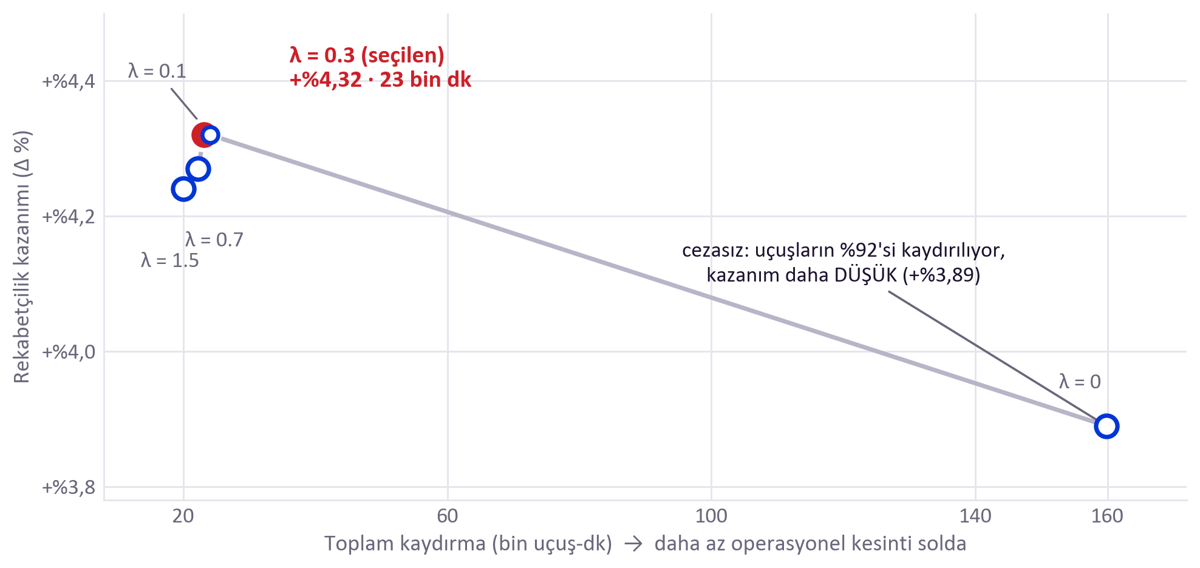
Yenilik 1: λ Tarife-Değişim Cezası
%92 → %25
kaydırılan uçuş payı
+%3,89 → +%4,32
kazanım aynı anda YÜKSELDİ
M'siz
|θ−cur| = Σ|t−cur|·x — ek değişken yok
λ = 0.3 “diz” noktası — aşama-1 taraması
Nihai: %23 · ort. 19 dk · %77 yerinde
5/10
Notes:
SÜRE: ~1,5 dk — EN ÖNEMLİ SLAYT
Brief amacı, uçuşu yerinde tutmakla kaydırmak arasında kayıtsız. Cezasız çözüm uçuşların %92'sini kaydırıyor — operasyonel olarak uygulanamaz.
λ tarife-değişim cezası ekledik. Grafikteki kritik bulgu: ceza yalnız kaydırmayı %92'den %25'e düşürmüyor; kazanımı da %3,89'dan %4,32'ye YÜKSELTIYOR.
Nedeni: binlerce eş-amaçlı "bedava kaydırma" simetrisi LP gevşetmesini bozuyordu; ceza simetriyi kırınca çözücü aynı sürede daha iyi çözüm buluyor. Ceza paradoksu diyoruz.
λ=0.3 diz noktası: en yüksek kazanım + düşük kaydırma. 0.1-1.5 bandında sonuç kararlı (duyarlılık raporunda).
Formülasyon inceliği: A1 tekil atama sayesinde |θ-cur| = Σ|t-cur|·x — mutlak değer için ek değişken de büyük-M de gerekmiyor.
Nihai çözümde: %23 kaydırma, ortalama 19 dakika, uçuşların %77'si yerinde.

Slide 6
Yenilik 2–3: Tam-Hafta Cilalama · Çift-Kayıt
TAM-HAFTA MIP-START
+14 752
ek puan, aşama-1 üzerine
küresel gap %1,18
“iyi sezgisel” değil — kanıtlı yakın-optimum
ÇİFT-KAYIT DOĞRULAYICI
18/18 PASS
çözüm, üreten koddan bağımsız yeniden hesaplanır
python src/05_validate_solution.py
jüri tek komutla kendisi denetleyebilir
Preaudit kültürü: kendi skorumuza da saldırdık — ızgara payı, rotasyon kapsamı, marjlar ayrı ayrı ölçüldü.
6/10
Notes:
SÜRE: ~1 dk
Tam-hafta MIP-start cilalama: hızlı ayrıştırmanın üzerine +14 752 ek puan koydu; ama asıl değeri kanıt: %1,18 küresel gap. "İyi sezgisel yaptık" demiyoruz; kanıtlı yakın-optimum sunuyoruz.
Çift-kayıt doğrulama: muhasebedeki çift kayıt gibi. Çözümü üreten MIP koduna güvenmeden, ayrı bir betik her şeyi veri katmanından yeniden hesaplar: 18 kontrol, tümü PASS.
Jüri de koşturabilir: python src/05_validate_solution.py — tek komut.
Preaudit kültürü: kendi skorumuza da saldırdık; ızgara payı, rotasyon kapsamı ve marjları ayrı ayrı ölçüp raporladık. Geliştirme sürecinde doğrulayıcı üç gerçek hata yakaladı (çift ödül, hafta kopyası, kapasite kapsamı) — hepsi veri katmanında düzeltildi.

Slide 7
Sonuçlar
+%4,72 rekabetçilik iyileşmesi
3 405 039 — baseline 3 251 527
%1,18 küresel MIP-gap
kanıtlı yakın-optimum
%23 hareket kaydırıldı
1 067 / 4 554 · ort. 19 dk
18/18 doğrulama PASS
amaç + baseline birebir
6 966 bağlantı · 7 güne dengeli · G gevşetme 0 · yeni rotasyon ihlali 0
7/10
Notes:
SÜRE: ~1 dk
Dört ana sayı:
+%4,72 — mevcut tarifeye göre gelir-ağırlıklı rekabetçilik; 3 405 039'a karşı 3 251 527, +153 512 puan.
%1,18 — küresel MIP-gap; kanıtlı yakın-optimum.
%23 — dokunulan hareket oranı (1 067/4 554), ortalama 19 dakika. Cerrahi dokunuş: uçuşların %77'si hiç oynamadı.
18/18 — bağımsız doğrulama, amaç ve baseline birebir teyitli.
Alt satır: 6 966 bağlantı sunuldu; iyileşme 7 güne dengeli dağılıyor (+19 bin ile +24 bin arası) — kırılgan tek-gün zaferi değil; G gevşetmesi 0; rotasyonda yeni ihlal 0.

Slide 8
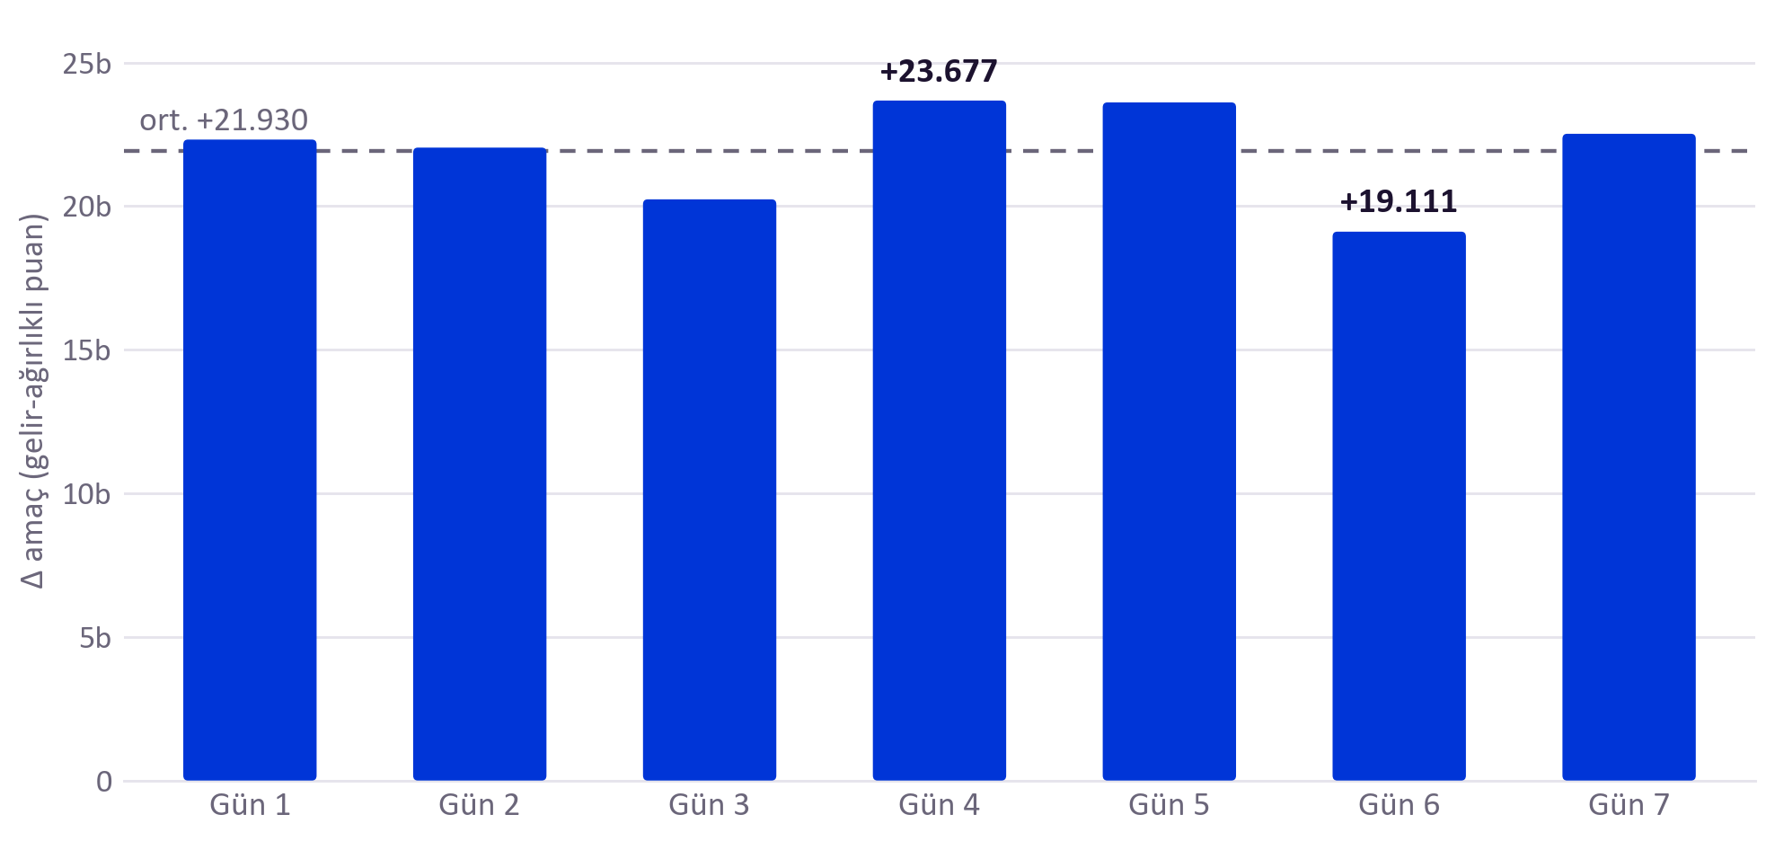
Bağımsız Doğrulama
18 KONTROL — TÜMÜ PASS
✓ A1 · A2 · F · G — ızgara, rotasyon, kapasite, bant — ihlal 0
✓ B1 · C · D — 6 966 bağlantı; ödül ve sıralama birebir
✓ E1 — 2 001 yön çifti — ihlal 0
✓ Amaç + baseline — 3 405 039 / 3 251 527 yeniden hesapla birebir
İyileşme 7 güne dengeli — tek güne yığılma yok
python src/05_validate_solution.py
8/10
Notes:
SÜRE: ~1 dk
Soldaki grafik: günlük iyileşme. Yedi günün tamamında +19 bin ile +24 bin arasında — model belirli bir güne aşırı uyum yapmıyor.
Sağdaki özet: A1-A2-F-G operasyonel kısıtlar (ızgara, rotasyon, kapasite, bant) ihlal 0. B1-C-D ödül hesapları 6 966 bağlantıda birebir. E1 yön dengesi 2 001 çiftte ihlal 0. En kritisi: amaç VE baseline değerleri bağımsız yeniden hesapla birebir aynı.
Vurgu cümlesi: "Çıktılarımızı bizim kodumuza güvenmeden, tek komutla denetleyebilirsiniz."
Bu slaytta fazla durmayın; sayılar önceki slaytlarda anlatıldı.

Slide 9
Şeffaflık ve Yol Haritası
Sınırları biz raporluyoruz
Geliştirme ufku
• Izgara payı: ızgara-tutarlı iyileşme +%4,03 — ayrık payı preaudit'te ayrıştırıldı.
• E2 kapalı: çiftlerin %76'sı Γ=30'u yapısal aşıyor; iki bağımsız kanıtla belgelendi.
• B2 kapalı: E1 ile çatışıyor; adayların %90'ı zaten sunuluyor.
• Rotasyon kapsamı: pair sezonu uyumsuz — 221 uçuşta kısıt kurulamıyor (veri sınırı).
→ Soft-E2 — dengesizliği ceza olarak modelle
→ Gap ↓ — ticari çözücü / uzun cilalama / indicator constraints
→ Akıllı λ — ρ-ölçekli, uçuş-bazlı ceza
→ YZ entegrasyonu — talep tahmini, öğrenilmiş parametreler
Gizli test hazır: gün · pazar · rakip veriden türetilir; hardcode yok; şema doğrulama; hata izolasyonu.
9/10
Notes:
SÜRE: ~1 dk
Sınırlarımızı biz raporluyoruz — jüri sormadan:
1) Izgara payı: +%4,72'nin bir kısmı 10 dk ayrıklaştırmadan gelir; ızgara-tutarlı bakışta iyileşme +%4,03. Bunu preaudit'te kendimiz açıkladık.
2) E2 (en-iyi-süre dengesi) tam ölçekte kapalı — iki bağımsız kanıt: çözücü kanıtı (E2 açıkken tek gün bile incumbent yok) ve veri kanıtı (çiftlerin %76'sı 30 dk eşiğini yapısal aşıyor; fark 465 dk'ya çıkıyor). Küçük örnekte kurulu ve doğrulanmış.
3) B2 zorunlu sunum, E1 ile çatıştığı için kapalı; amaç zaten adayların %90'ını sunduruyor.
4) 221 uçuşta rotasyon kısıtı kurulamıyor — Flight Pairs W26 sezonu, tarife Ağustos 2025. Veri sınırı, model hatası değil.
Yol haritası: soft-E2, ticari çözücü/uzun cilalama ile gap düşürme, ρ-ölçekli akıllı λ, talep tahminiyle YZ entegrasyonu.
Gizli test: her şey veriden türetilir, hardcode yok, şema doğrulama + hata izolasyonu var.

Slide 10
TEŞEKKÜRLER
Büke — brief-exact, iki aşamalı MIP hattı
+%4,72 · gap %1,18 · %23 uçuşta ort. 19 dk · doğrulayıcı tam PASS
Melih Ekizce · Mustafa Eren Işıktaşlı · Serhat Özdemir · Mert Arı
10/10
Notes:
SÜRE: ~30 sn
Özet: Büke, brief-exact iki aşamalı bir MIP hattı kurdu. Mevcut tarifeye göre +%4,72 gelir-ağırlıklı rekabetçilik; uçuşların yalnızca %23'ünde ortalama 19 dakika kaydırma; %1,18 kanıtlı küresel gap; bağımsız doğrulayıcıda tam uyum.
Bu sadece bir skor değil — denetlenebilir, tekrar üretilebilir ve gizli teste hazır bir mühendislik teslimi.
Dinlediğiniz için teşekkür ederiz; sorularınızı memnuniyetle yanıtlarız.
(Soru-cevap için hazırlık: docs/Buke_JURI_SORU_BANKASI — 59 soru.)

